Slide 1

PROPOSTA DI PROGETTO DI RETE
PROPOSTA N.
Compagnia Theta
001/2026
DATA DI EMISSIONE
26/10/2026
Architettura di rete, sicurezza perimetrale, preventivo di spesa e strumenti di analisi
CLIENTE
Compagnia Theta
APPALTATORE
Zero-Day Smokey S.r.l.
Via del Rampino 4, Italia
NETWORK DESIGN & ENGINEERING

Slide 2
Nota contrattuale
PROPOSTA N. 001/2026
§
La presente Proposta di Progetto di Rete (di seguito “PPR”) è emessa in esecuzione dell’accordo per la prestazione di servizi di consulenza stipulato tra Compagnia Theta (di seguito “Cliente”) e Zero-Day Smokey S.r.l. (di seguito “Appaltatore”). Con la sottoscrizione da parte di entrambe le Parti, la PPR costituisce contratto vincolante tra le stesse, con efficacia a decorrere dal 26/10/2026. Eventuali modifiche al testo devono essere comunicate all’altra Parte, prima della sottoscrizione, a mezzo PEC o raccomandata con avviso di ricevimento.

Slide 3
Indice
PROPOSTA N. 001/2026
1
Architettura di rete
5
Sniffer di rete
Collapsed Core · configurazione apparati · indirizzamento · sicurezza perimetrale · collegamento inter-sede · collaudo
Funzionamento · moduli · funzioni di supporto · socket raw · decodifica Ethernet, IP, TCP/UDP/ICMP · esecuzione
2
Regole del firewall
6
Preventivo di spesa
Creazione delle regole firewall · estensione alla Sede 2
Edificio A · Edificio B · Giunzione A/B · condizioni
3
ZMAP: il toolkit di rete
7
Enigma
Introduzione · librerie · struttura · funzioni · menu · uso etico e legale
Analisi della cartella file della Compagnia Theta
4
Raccomandazioni di sicurezza
Infrastruttura di rete · firewall

Slide 4
Architettura di rete
01
1.1 Architettura campus ad alta affidabilità (Collapsed Core)
1.2 Configurazione degli apparati
1.3 Piano di indirizzamento e subnetting
1.4 Sicurezza perimetrale
1.5 Collegamento inter-sede: studio di fattibilità
1.6 Verifica e collaudo dell’infrastruttura

Slide 5
Due edifici, una rete
1 · ARCHITETTURA DI RETE
Il presente capitolo descrive l’architettura di rete progettata per la Compagnia Theta, articolata su due edifici situati nella zona PIP (Piccoli Insediamenti Produttivi) del Comune di Cavenago di Brianza e distanti circa 250 metri l’uno dall’altro.
Sono illustrati il modello di distribuzione adottato, la configurazione dei principali apparati, il piano di indirizzamento, la sicurezza perimetrale e lo studio di fattibilità del collegamento tra le due sedi.
Le regole del firewall sono trattate nel capitolo 2, mentre il preventivo di spesa è riportato nel capitolo 6.
2
edifici
250 m
distanza tra le sedi
210
postazioni totali

Slide 6
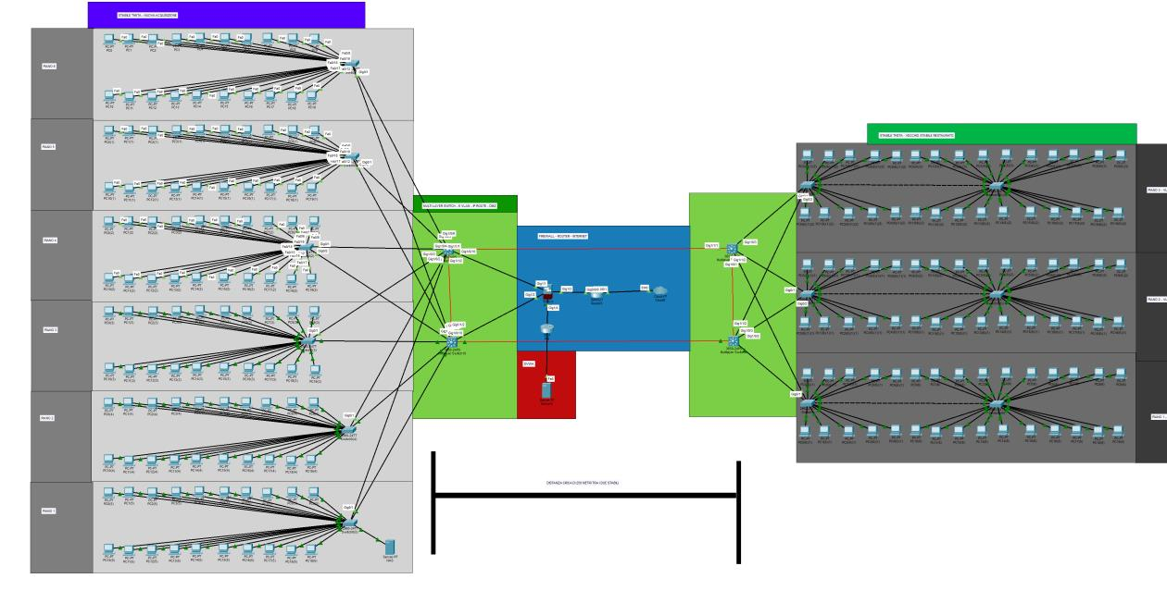
1.1 Architettura campus ad alta affidabilità (Collapsed Core)
1 · ARCHITETTURA DI RETE
A sinistra la Sede 1 (nuova acquisizione, sei piani), al centro il nucleo della rete con il blocco firewall – router – Internet e la zona demilitarizzata (DMZ), a destra la Sede 2 (vecchio stabile restaurato, tre piani).
Figura 1 – Schema topologico dell’infrastruttura di rete delle due sedi.

Slide 7
1.1.1 Panoramica dell’architettura
1 · ARCHITETTURA DI RETE
Infrastruttura distribuita su due sedi secondo il paradigma del Campus Model Compresso (Collapsed Core), con elevata ridondanza. I servizi DHCP sono integrati negli switch core e consentono la gestione dinamica degli indirizzi IP.
1
Sede 1 – edificio principale, sei piani
2
Sede 2 – edificio secondario, tre piani
Venti computer per piano (120 postazioni), ciascuno collegato a uno switch di piano dedicato, attestato ai due Multilayer Switch Core 1 e Core 2, che fungono da router centrale. Ospita firewall perimetrale, router edge verso Internet, DMZ con il server DVWA e il NAS, connesso allo switch del piano terra, in prossimità del nucleo, affinché i dati siano accessibili a tutti i computer aziendali.
Trenta computer per piano (90 postazioni), serviti da switch di piano e da una coppia di Multilayer Switch (Core 3 e Core 4) distribuiti su tre piani con le relative VLAN di piano. Il traffico è instradato verso la Sede 1 mediante il collegamento in fibra ottica ridondato descritto al paragrafo 1.5.
3
DMZ unica
4
Servizi DHCP integrati
L’intera infrastruttura utilizza una sola DMZ, ubicata nell’edificio della Sede 1. La Sede 2 non dispone di una DMZ propria e raggiunge i servizi pubblicati attraverso il perimetro della Sede 1.
I Multilayer Switch di ciascuna sede operano come server DHCP locali per le rispettive VLAN. I pool sono definiti escludendo i primi indirizzi, riservati alle interfacce SVI e agli indirizzi virtuali HSRP.

Slide 8
1.1.2 Perché il modello Collapsed Core (due livelli)
1 · ARCHITETTURA DI RETE
Per il campus distribuito su due sedi è stata preferita la topologia Collapsed Core al tradizionale modello a tre livelli (Core, Distribution, Access). Tale scelta progettuale comporta i seguenti vantaggi operativi e prestazionali:
1
Riduzione della latenza
2
Ottimizzazione dei costi e della gestione
3
Eliminazione dei Single Point of Failure (SPOF)
L’unificazione dei livelli Core e Distribution in un unico layer multilivello riduce il numero di hop di routing per il traffico inter-VLAN e inter-sede, migliorando i tempi di risposta delle applicazioni.
Riduce in misura significativa i costi di acquisizione dell’hardware, il consumo energetico e gli oneri di manutenzione, semplificando la topologia senza compromettere le funzionalità.
La ridondanza attiva-passiva a livello di gateway (HSRP), unita alle doppie dorsali in fibra ottica tra le sedi, garantisce la continuità del servizio anche in caso di guasto di un intero switch core o di un cavo di dorsale.

Slide 9
1.1.3 Sistemi e tecnologie utilizzati
1 · ARCHITETTURA DI RETE
1
Multilayer Switch
2
HSRP (Hot Standby Router Protocol)
3
Rapid-PVST+ (Per-VLAN Spanning Tree Plus)
Centro nevralgico della rete: commutazione Layer 2 ad alta velocità e instradamento Layer 3 inter-VLAN in hardware. L’integrazione dei server DHCP riduce al minimo la latenza nell’assegnazione degli IP.
Ridondanza trasparente per i gateway predefiniti delle VLAN: in caso di guasto dello switch primario, il secondario subentra in tempi molto ridotti, senza interruzioni percepibili.
Previene i loop Layer 2 sui trunk ridondati e assicura tempi di convergenza della topologia molto rapidi in caso di guasto di un collegamento.
4
Firewall perimetrale
5
Router edge
6
IPS dedicato
Tre zone di fiducia: Inside (livello 100), DMZ (livello 50, servizi pubblici o isolati), Outside (livello 0, Internet). Ispezione stateful e Port Address Translation (PAT) dinamico.
Termina la connessione verso il provider Internet (WAN/ISP) e gestisce l’instradamento verso l’esterno. Integra una funzione IPS interna (cfr. 1.4.6).
Apparato di prevenzione delle intrusioni collocato tra il firewall e il server DVWA, a protezione della DMZ (cfr. 1.4.6).

Slide 10
1.2.1 Modello Collapsed Core e ruoli degli apparati
1 · ARCHITETTURA DI RETE
Il design adotta un’architettura Collapsed Core a due livelli, al fine di ottimizzare i percorsi di instradamento, ridurre le latenze intra-sito e consolidare la gestione dell’infrastruttura.
Architettura distribuita: l’infrastruttura si articola su due sedi mediante quattro Multilayer Switch. Sede 1: Core Switch 1 e Core Switch 2; Sede 2: Core Switch 3 e Core Switch 4.
Resilienza e alta disponibilità (HA): l’integrazione funzionale del livello Distribution all’interno del Core consente di rimuovere qualsiasi singolo punto di guasto (SPOF), garantendo continuità operativa e bilanciamento del carico tra i nodi ridondati.
Tabella 1 – Ruoli degli apparati core.
Sede | Dispositivo | Ruolo primario | Tipologia di connessione
Sede 1 | Core 1 | Core/Distribution primario | Interconnessione L3 con il firewall e uplink verso Sede 2
Sede 1 | Core 2 | Core/Distribution secondario (HSRP Standby) | Ridondanza locale e cross-link
Sede 2 | Core 3 | Core/Distribution primario della sede remota | Dorsale inter-sede punto-punto
Sede 2 | Core 4 | Core/Distribution secondario della sede remota | Ridondanza locale inter-sede

Slide 11
1.2.2 Conversione delle interfacce a Livello 3 (no switchport)
1 · ARCHITETTURA DI RETE
Per ottimizzare le prestazioni ed eliminare l’overhead introdotto dai protocolli di switching (STP) sui segmenti critici di dorsale e perimetrali, le interfacce selezionate sono configurate in modalità routed.
Ambito di applicazione: porte fisiche di transito verso il firewall perimetrale e collegamenti dedicati punto-punto (dorsali inter-sede).
Meccanismo operativo: il comando no switchport disabilita l’incapsulamento Layer 2 (802.1Q) e lo switching di trama, trasformando la porta in un’interfaccia instradabile a Layer 3, alla quale è assegnato direttamente un indirizzo IP dedicato (ip address <IP> <Subnet>).
LISTATO 1 – Configurazione di un’interfaccia routed
interface GigabitEthernet0/1
description UPLINK-ROUTED-TO-FIREWALL
no switchport
ip address <ip_core1_verso_firewall> <subnet_mask_p2p>
no shutdown

Slide 12
1.2.3 Ridondanza first-hop e Spanning Tree
1 · ARCHITETTURA DI RETE
La stabilità dell’accesso e la continuità di servizio per i nodi terminali si fondano sulla combinazione di protocolli FHRP e di meccanismi anti-loop avanzati.
H
Hot Standby Router Protocol (HSRP)
R
Rapid Per-VLAN Spanning Tree Plus (Rapid-PVST+)
Configurato a livello delle Switch Virtual Interface (SVI, ad esempio interface Vlan10) per offrire un gateway predefinito condiviso e trasparente (Virtual IP):
Switch primario: priorità elevata a 110 (standby 10 priority 110), con ripristino automatico del ruolo (standby 10 preempt).
Switch secondario: priorità standard pari a 100, in modalità standby attivo.
Il protocollo è attivo a livello globale sui collegamenti L2 di distribuzione e accesso, per prevenire la formazione di loop di commutazione e garantire una convergenza deterministica in caso di modifiche topologiche o di guasto di un collegamento.

Slide 13
1.2.4 Servizi di assegnazione dinamica (DHCP)
1 · ARCHITETTURA DI RETE
I Multilayer Switch Core svolgono la funzione di server DHCP per i segmenti utente delle rispettive sedi.
Esclusione e riserva degli indirizzi: gli indirizzi critici (VIP HSRP, indirizzi fisici di router e switch, stampanti di rete e server fissi) sono isolati preventivamente tramite la direttiva ip dhcp excluded-address <IP_Inizio> <IP_Fine>.
Configurazione degli scope: ogni VLAN utente dispone di un pool dedicato, che definisce lo spazio di indirizzamento e indica come default router il gateway virtuale HSRP.
LISTATO 2 – Esclusione indirizzi e pool DHCP per la VLAN 10
ip dhcp excluded-address <ip_inizio_esclusi> <ip_fine_esclusi>
!
ip dhcp pool VLAN10-CLIENTS
network <rete_vlan10> <subnet_mask_vlan10>
default-router <ip_vip_hsrp_vlan10>
dns-server <ip_dns_primario> <ip_dns_secondario>

Slide 14
1.3 Piano di indirizzamento e subnetting
1 · ARCHITETTURA DI RETE
Il dimensionamento delle subnet è stato eseguito sul numero di postazioni di ciascun piano, aggiungendo gli indirizzi necessari alle interfacce SVI dei due core (due indirizzi), all’indirizzo virtuale HSRP (uno) e un margine per stampanti e dispositivi di rete.
Tabella 2 – Dimensionamento delle subnet di piano.
Sede | Piani | PC per piano | Indirizzi minimi per piano | Subnet minima | Subnet adottata
Sede 1 | 6 (VLAN 10–60) | 20 | 20 + 3 + margine | /27 (30 host utili) | /24 – <rete_vlan_N> per ciascuna VLAN
Sede 2 | 3 (VLAN 70–90) | 30 | 30 + 3 + margine | /26 (62 host utili) | /24 – <rete_vlan_N> per ciascuna VLAN
Pur essendo teoricamente sufficienti una /27 per i piani della Sede 1 e una /26 per quelli della Sede 2, è stata adottata una /24 per ciascuna VLAN: semplicità di gestione (a ogni VLAN una subnet dedicata), margine di crescita e possibilità di riassumere l’intera rete interna in un unico prefisso aggregato (<rete_interna_aggregata>) nelle regole di instradamento, NAT e filtraggio.
Le reti punto-punto tra gli apparati utilizzano subnet /30 (<rete_p2p_core1_firewall> e <rete_p2p_core2_firewall> tra i core e il firewall, <rete_p2p_firewall_router> tra firewall e router edge); la DMZ utilizza una /24 dedicata (<rete_dmz>).

Slide 15
1.4.1 Firewall perimetrale e zone di sicurezza
1 · ARCHITETTURA DI RETE
Il firewall perimetrale è posizionato tra il router interno e la connessione a Internet. La segmentazione è governata da un modello a zone gerarchiche basato sui Security Levels (da 0 a 100).
Inside
100
DMZ
50
Outside
0
SECURITY LEVEL
SECURITY LEVEL
SECURITY LEVEL
Ruolo e descrizione
Rete interna fidata, connessa ai Core Switch della Sede 1 (e, tramite essi, alla Sede 2).
Policy di transito predefinita
Accesso autorizzato verso i livelli inferiori (DMZ e Outside).
Ruolo e descrizione
Segmento cuscinetto contenente i servizi esposti (server DVWA).
Policy di transito predefinita
Accesso consentito verso Outside (0); bloccato verso Inside (100).
Ruolo e descrizione
Rete esterna non attendibile, attestata sul router edge/ISP.
Policy di transito predefinita
Tutto il traffico in ingresso è negato (implicit deny).
Tabella 3 – Zone di sicurezza del firewall perimetrale.

Slide 16
1.4.2 Sintesi della configurazione del firewall
1 · ARCHITETTURA DI RETE
Il firewall dispone di quattro interfacce: due collegamenti punto-punto verso i Core Switch della Sede 1 (percorso primario e percorso di ridondanza, entrambi in zona Inside), il collegamento verso il router edge (zona Outside) e il collegamento verso la DMZ.
Le reti interne (<reti_vlan_sede1> e <reti_vlan_sede2>) sono raggiunte tramite rotte statiche con metrica preferenziale sul percorso primario e metrica più elevata sul percorso di ridondanza, mentre la rotta predefinita è diretta al router edge. Il traffico verso l’esterno è tradotto mediante PAT dinamico sull’indirizzo dell’interfaccia Outside.
Dynamic Interface PAT (Auto NAT)
La tecnica consente di mascherare cumulativamente tutte le workstation interne di entrambe le sedi durante le sessioni di navigazione verso la rete esterna, mediante l’indirizzo IP pubblico associato alla porta Outside.
LISTATO 3 – PAT dinamico ad interfaccia
object network OBJ-RETE-INTERNA
subnet <rete_interna_aggregata> <subnet_mask_aggregata>
nat (inside,outside) dynamic interface

Slide 17
1.4.3 Configurazione del router edge
1 · ARCHITETTURA DI RETE
Il router edge gestisce la connessione verso l’esterno (Cloud/ISP), con rotta di ritorno verso il firewall.
LISTATO 4 – Configurazione di base del router edge
hostname RTV-EDGE
ip routing
interface GigabitEthernet0/0/0
description LINK-TO-FIREWALL-OUTSIDE
ip address <ip_router_verso_firewall> <subnet_mask_p2p>
no shutdown
interface GigabitEthernet0/0/1
description LINK-TO-CLOUD-ISP
ip address dhcp
no shutdown
ip route <rete_interna_aggregata> <subnet_mask_aggregata> <ip_firewall_outside>

Slide 18
1.4.4 DMZ unica · 1.4.5 Collegamento del NAS
1 · ARCHITETTURA DI RETE
D
DMZ unica
N
Collegamento del NAS
L’infrastruttura utilizza una sola DMZ, ubicata nell’edificio della Sede 1 (sei piani), tra il firewall e la connessione a Internet. Nella DMZ è collocato il web server (DVWA di Metasploitable), raggiungibile dall’esterno in condizioni di sicurezza e isolato dalla rete interna.
La Sede 2 non dispone di una DMZ propria: i suoi utenti accedono al web server attraverso il Collapsed Core e il perimetro della Sede 1, e il traffico originato dalla DMZ non può raggiungere le reti interne di nessuna delle due sedi.
Il NAS è collegato allo switch del piano terra della Sede 1, in prossimità dei Core Switch, e risulta raggiungibile da tutti i computer aziendali: quelli della Sede 1 direttamente, quelli della Sede 2 attraverso il collegamento in fibra ottica tra le sedi.

Slide 19
1.4.6 Sistemi di prevenzione delle intrusioni (IPS)
1 · ARCHITETTURA DI RETE
Per il monitoraggio del traffico e la prevenzione delle intrusioni sono implementati due IPS, con funzioni e posizioni complementari:
1
IPS integrato nel router edge
2
IPS dedicato tra il firewall e la DVWA
Funzione interna al router, che ispeziona il traffico in transito tra Internet e il perimetro aziendale e blocca le comunicazioni corrispondenti a firme di attacco note, prima che raggiungano il firewall.
Apparato in linea sul segmento che collega il firewall al server DVWA, a protezione della DMZ. Ispeziona il traffico diretto al web server (la componente più esposta della rete) e quello da esso originato, rilevando tentativi di sfruttamento delle vulnerabilità applicative e comportamenti anomali di un eventuale server compromesso.
La combinazione dei due sistemi realizza una difesa a più livelli: il primo IPS filtra il traffico ostile alla frontiera della rete, il secondo presidia la zona a maggiore rischio.

Slide 20
1.5 Collegamento inter-sede: requisiti e scelta
1 · ARCHITETTURA DI RETE
Scelta adottata
1
1.5.1 Requisiti
Fibra ottica multimodale di proprietà
La dirigenza di Theta richiede una connessione tra le due sedi, situate nella zona PIP del Comune di Cavenago di Brianza a circa 250 metri di distanza, che sia quanto più veloce possibile.
Lo studio di fattibilità riguarda la scelta della tecnologia, i costi degli apparati, la posa dei mezzi trasmissivi e la gestione dei vincoli burocratici, normativi e dei permessi comunali necessari per attraversare l’area industriale.
Le ottiche multimodali a 850 nm garantiscono, su fibra di tipo OM3, portate di 550 m a 1 Gbit/s e di 300 m a 10 Gbit/s, ampiamente superiori ai 250 m da coprire, e consentono di raggiungere la massima velocità oggi sostenibile dagli apparati previsti.
Il collegamento è realizzato con almeno due fibre su percorsi attestati a core diversi (rispettivamente Core 1–Core 3 e Core 2–Core 4), in coerenza con il principio di eliminazione dei Single Point of Failure.
550 m
a 1 Gbit/s (OM3)
300 m
a 10 Gbit/s (OM3)

Slide 21
1.5.2 Confronto tra le tecnologie di collegamento
1 · ARCHITETTURA DI RETE
Soluzione | Prestazioni | Vantaggi | Criticità
Fibra ottica multimodale di proprietà (scelta adottata) | Da 1 a 10 Gbit/s su 250 m, con margini di crescita | Massima velocità, bassissima latenza, immunità ai disturbi elettromagnetici, nessun canone ricorrente | Opere di scavo e permessi comunali
Fibra ottica monomodale di proprietà | Oltre 10 Gbit/s, portata di chilometri | Massima scalabilità | Costo di fibra e ottiche superiore, non giustificato da una distanza di 250 m
Ponte radio punto-punto | Da centinaia di Mbit/s a pochi Gbit/s | Nessuno scavo, rapidità di installazione | Sensibilità a interferenze e a condizioni meteo, necessità di visibilità ottica, prestazioni inferiori
Collegamento in affitto da operatore | Dipende dal contratto | Nessuna opera civile a carico del Cliente | Canone ricorrente, dipendenza dal fornitore
Tabella 4 – Confronto tra le tecnologie di collegamento.

Slide 22
1.5.3 Apparati · 1.5.4 Attività tecniche previste
1 · ARCHITETTURA DI RETE
Apparati e mezzi trasmissivi
Attività a carico dell’Appaltatore (comprese nel preventivo)
Cavo in fibra ottica multimodale per circa 250 m, con margine per le curve del percorso e per gli attestamenti.
Moduli ottici SFP multimodali a 850 nm con connettore LC duplex, uno per ciascuna porta di dorsale dei Multilayer Switch (due per sede).
I costi puntuali sono riportati nel preventivo (capitolo 6).
1
Pratica e progettazione: redazione del progetto esecutivo del collegamento e della documentazione tecnica per gli enti competenti.
2
Indagine preventiva: dei sottoservizi presenti lungo il tracciato.
3
Opere di posa: scavo in minitrincea, fornitura e posa del tritubo, pozzetti d’ispezione, riempimento con malta e ripristino del manto stradale, nel rispetto delle misure di sicurezza del cantiere.
4
Posa della fibra: all’interno del tritubo, attestamento e installazione dei moduli ottici sui Multilayer Switch.
5
Collaudo con certificazione: del collegamento.
Nota. Le opere civili necessarie alla predisposizione del percorso (scavo, tritubo, pozzetti e ripristino) sono comprese nel preventivo (capitolo 6); restano a carico del Cliente gli oneri comunali per i permessi e le eventuali opere non indicate.

Slide 23
1.5.5 Vincoli burocratici, normativi e permessi comunali
1 · ARCHITETTURA DI RETE
L’attraversamento dell’area industriale comporta una serie di adempimenti, da avviare prima dell’inizio dei lavori, il cui esito condiziona il cronoprogramma:
Autorizzazione allo scavo e all’occupazione del suolo: richiesta all’Ufficio Tecnico (o allo SUAP) del Comune di Cavenago di Brianza, con progetto del tracciato, sezioni di scavo e piano di ripristino; se la viabilità interna alla zona PIP è privata o consortile, serve anche il consenso del proprietario o gestore della strada.
Normativa sulle infrastrutture di comunicazione elettronica: disciplinata dal Codice delle comunicazioni elettroniche e dalle norme che favoriscono la posa con scavo a ridotto impatto (minitrincea); le prescrizioni applicabili vanno verificate con il Comune.
Interferenze con i sottoservizi: coordinamento con gli enti gestori delle reti presenti sul tracciato, sulla base dell’indagine preventiva.
Viabilità e sicurezza: eventuale ordinanza di limitazione o regolamentazione del traffico durante i lavori, piano di sicurezza e nomina del coordinatore, ove richiesti.
Ripristino e garanzie: l’Amministrazione può richiedere una cauzione o una fideiussione a garanzia del corretto ripristino del suolo; il collaudo finale e la certificazione del collegamento chiudono la pratica.
Nota. I tempi di rilascio dei permessi dipendono dall’istruttoria degli uffici competenti e non sono interamente controllabili dall’Appaltatore; eventuali oneri, diritti di segreteria, cauzioni e prescrizioni aggiuntive sono trattati nel capitolo 6 (variazioni di spesa ed esclusioni).

Slide 24
1.6 Verifica e collaudo dell’infrastruttura
1 · ARCHITETTURA DI RETE
✓
Test HSRP
✓
Test NAT (show xlate)
Simulando il guasto del Core 1, il Core 2 subentra mantenendo attivi i gateway virtuali.
Inviando traffico da un qualsiasi PC (Sede 1 o Sede 2) verso l’esterno, il firewall traduce dinamicamente l’indirizzo IP sorgente sull’interfaccia Outside.
✓
Test del collegamento inter-sede
✓
Test delle regole del firewall
Verifica del collegamento in fibra mediante misure di attenuazione e certificazione, e prova di failover disconnettendo una delle due dorsali.
Descritti nel capitolo 2.

Slide 25
Regole del firewall
02
2.1 Creazione delle regole firewall
2.1.1 Architettura a tre zone
2.1.2 Ubicazione del web server in DMZ
2.1.3 Regole firewall applicate
2.1.4 Verifica del funzionamento
2.2 Estensione alla Sede 2

Slide 26
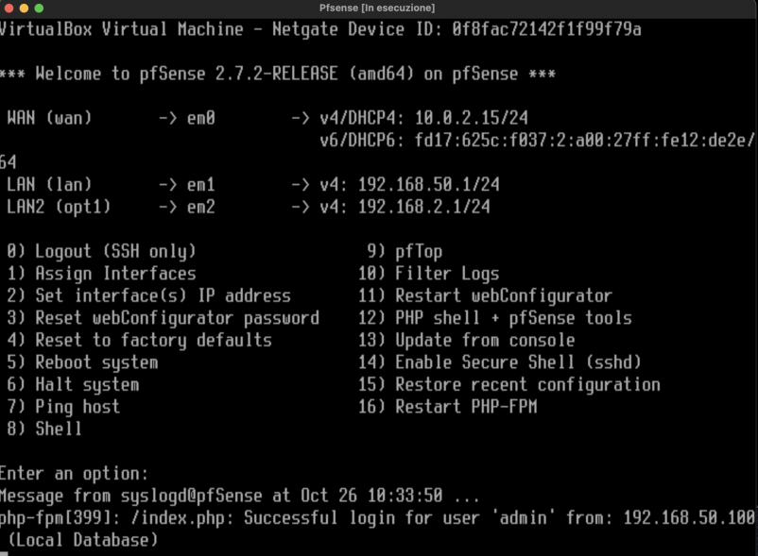
2.1 Creazione delle regole firewall
2 · REGOLE DEL FIREWALL
Il capitolo documenta la definizione e la verifica delle regole del firewall perimetrale. Poiché le regole non fanno parte della topologia fisica descritta nel capitolo 1, sono trattate separatamente. La validazione è stata condotta in un laboratorio virtuale basato su pfSense, che riproduce la zona Inside, la DMZ e la zona Outside del progetto.
Per l’infrastruttura della Compagnia Theta è stato configurato un firewall perimetrale basato su pfSense, posizionato tra la rete interna e Internet, con il compito di controllare tutto il traffico tra le diverse zone e di proteggere i sistemi aziendali da attacchi provenienti da Internet.
2.1.1 Architettura a tre zone
pfSense in posizione centrale con funzione di gateway e di controllo per la LAN interna (PC aziendali), la LAN2/DMZ (web server) e la WAN (Internet). Ogni macchina virtuale è collegata alla rete interna della propria zona tramite le schede di rete di VirtualBox; la console di pfSense mostra le tre interfacce configurate.
Figura 2 – Console di pfSense con le interfacce WAN, LAN e LAN2/DMZ e i rispettivi indirizzi IP.

Slide 27
Zone di rete e indirizzamento dell’ambiente di prova
2 · REGOLE DEL FIREWALL
Interfaccia | Rete IP | Indirizzo pfSense | Contenuto
LAN interna (em1) | 192.168.50.0/24 | 192.168.50.1 | PC aziendali Kali Linux – 192.168.50.100
LAN2/DMZ (em2) | 192.168.2.0/24 | 192.168.2.1 | Web server Metasploitable 2 (DVWA) – 192.168.2.100
WAN (em0) | 10.0.2.0 (DHCP, NAT VirtualBox) | 10.0.2.15 | Collegamento esterno
Tabella 5 – Zone di rete e indirizzamento dell’ambiente di prova.

Slide 28
2.1.2 Perché il web server è in DMZ
2 · REGOLE DEL FIREWALL
Il web server deve essere raggiungibile dall’esterno e, per tale ragione, costituisce la componente più esposta ad attacchi. Collocandolo in una DMZ, in caso di compromissione l’attaccante resta confinato in tale zona, senza poter raggiungere i PC della rete interna aziendale.
Come indicato nel capitolo 1, il progetto prevede una sola DMZ, ubicata nell’edificio della Sede 1.

Slide 29
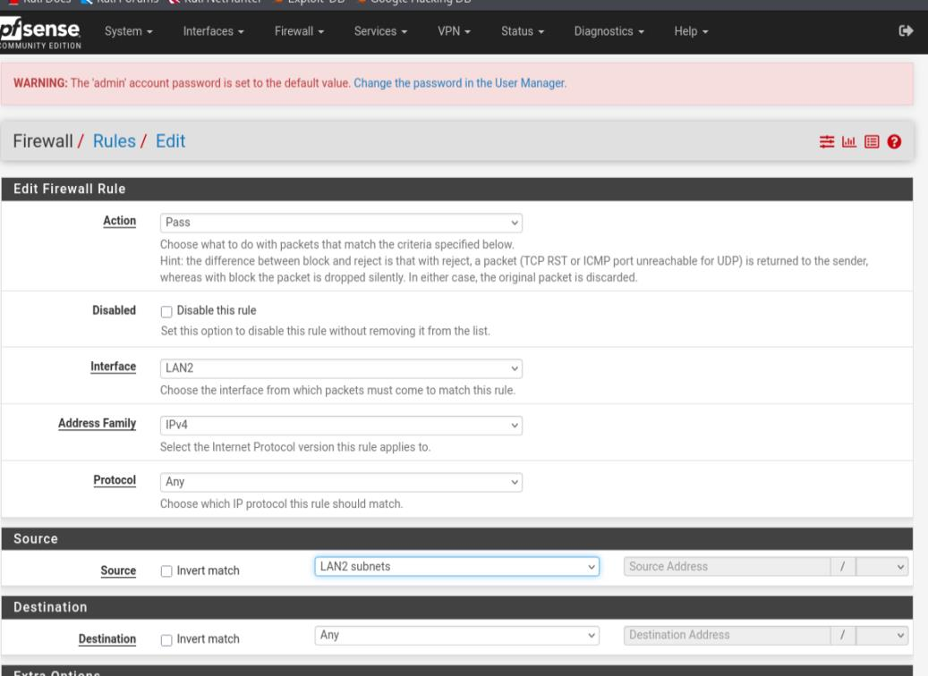
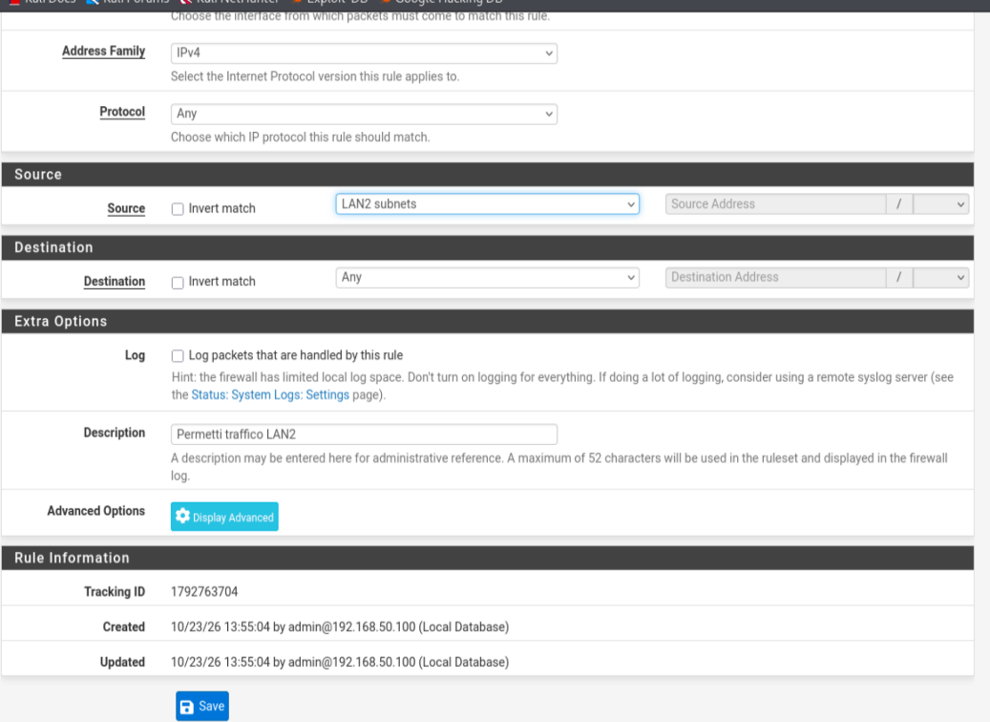
2.1.3 Regola Pass – traffico in uscita dalla LAN2/DMZ
2 · REGOLE DEL FIREWALL
Figura 3a – Regola Pass (parte superiore)
Figura 3b – Regola Pass (parte inferiore)
Nota. La schermata è stata acquisita prima dell’abilitazione dell’opzione. L’opzione è stata attivata successivamente.

Slide 30
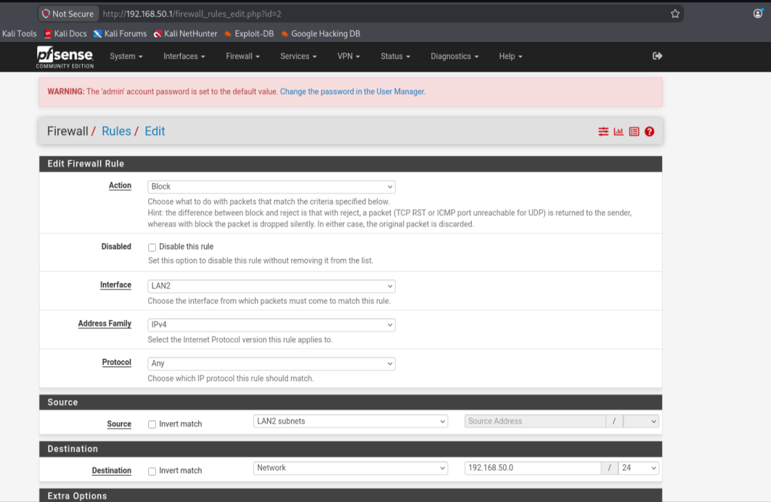
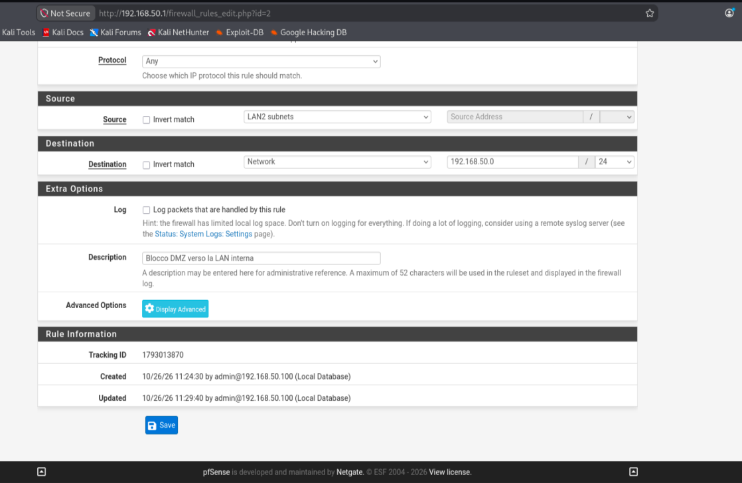
Regola Block – la DMZ non raggiunge la LAN interna
2 · REGOLE DEL FIREWALL
È stata creata una regola Pass che consente il transito del traffico con sorgente LAN2 sia verso la LAN interna sia verso la WAN. Per ragioni di sicurezza, al di sopra di tale regola è stata inserita una regola Block che impedisce alla LAN2 di raggiungere la LAN interna. L’ordine è determinante: pfSense applica la prima regola che corrisponde al pacchetto, quindi il traffico DMZ → LAN viene bloccato prima di raggiungere la regola Pass.
Figura 4a – Regola Block (parte superiore)
Figura 4b – Regola Block (parte inferiore)

Slide 31
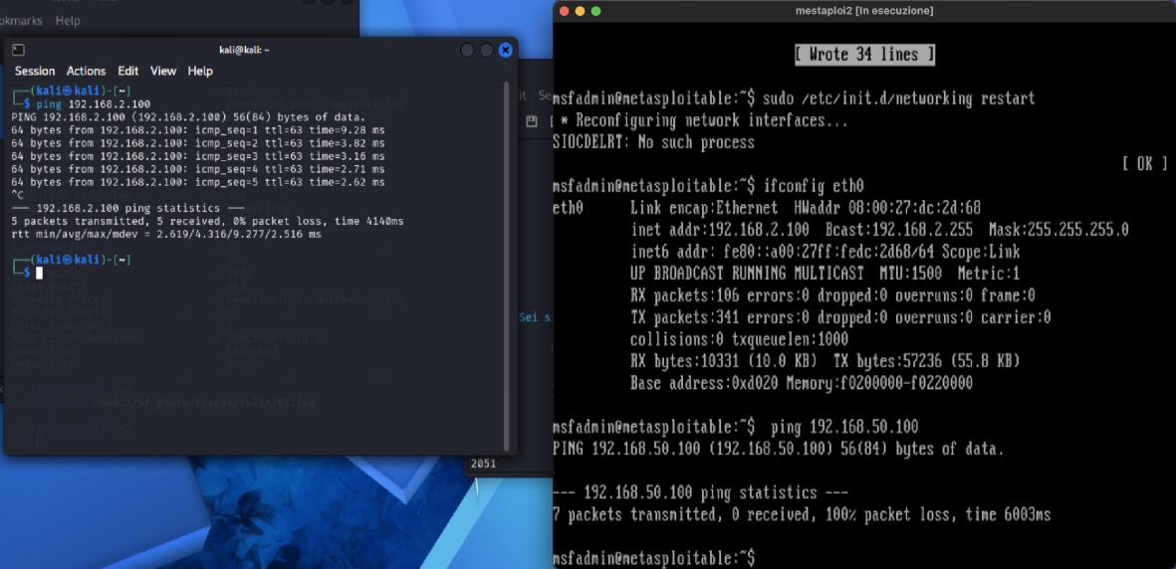
2.1.4 Verifica del funzionamento – test di connettività
2 · REGOLE DEL FIREWALL
Il corretto isolamento è stato verificato mediante i test di seguito descritti.
A sinistra: ping da Kali (LAN) verso il web server (192.168.2.100), con risposta corretta.
A destra: ping dal web server (DMZ) verso Kali (192.168.50.100), senza risposta (100% packet loss).
Il server in DMZ non raggiunge pertanto la rete interna.
Figura 5 – Test di connettività tra LAN e DMZ.

Slide 32
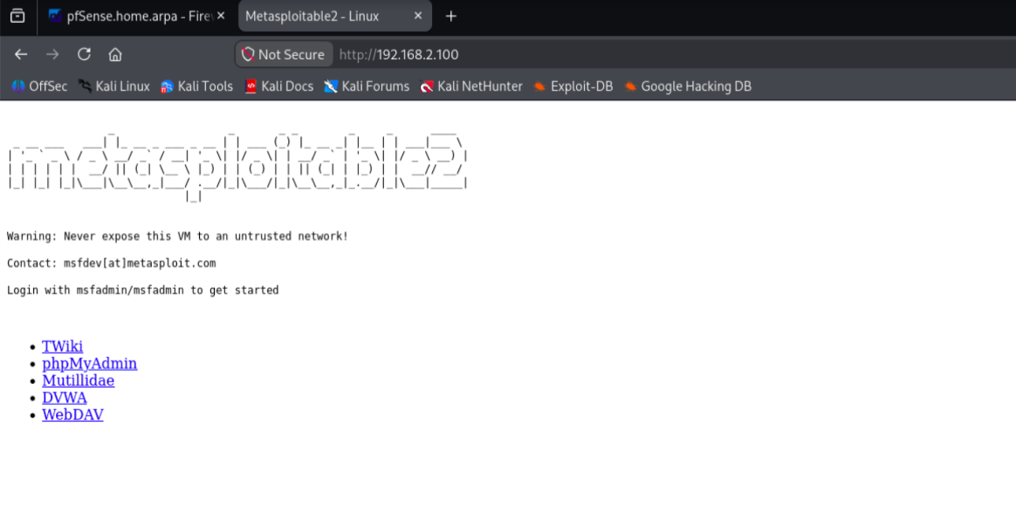
Web server raggiungibile dalla LAN interna
2 · REGOLE DEL FIREWALL
Dal browser di Kali è stata aperta correttamente la pagina del web server (http://192.168.2.100), che mostra la pagina iniziale di Metasploitable 2 con il collegamento a DVWA: il web server in DMZ risulta pertanto raggiungibile dalla LAN interna.
Figura 6 – Pagina iniziale di Metasploitable 2 raggiunta dalla LAN interna.

Slide 33
Il blocco è confermato dai log del firewall
2 · REGOLE DEL FIREWALL
Nei log del firewall (Status / System Logs / Firewall) è presente il pacchetto ICMP inviato dalla macchina in DMZ (Metasploitable 2, 192.168.2.100) verso Kali (192.168.50.100), scartato sull’interfaccia LAN2 dalla regola “Blocco DMZ verso la LAN interna”. Il Tracking ID riportato nel log (1793013870) coincide con quello della regola Block illustrata in precedenza: ciò conferma che il mancato collegamento è imputabile alla regola del firewall e non ad altre cause.
Figura 7 – Voce di log relativa al pacchetto ICMP scartato dalla regola Block.
Tracking ID 1793013870

Slide 34
2.2 Estensione alla Sede 2
2 · REGOLE DEL FIREWALL
La Sede 2 (tre piani, 90 computer) adotta i medesimi criteri di sicurezza della Sede 1, senza una DMZ propria e senza un secondo firewall perimetrale: il traffico della Sede 2 verso Internet e verso il web server transita attraverso il Collapsed Core e il perimetro della Sede 1, ed è pertanto soggetto alle stesse regole.
1
Regola Block
2
Accesso al web server
3
DMZ sempre isolata
La regola Block, che impedisce alla DMZ di raggiungere la rete interna, ha come destinazione l’insieme delle subnet interne di entrambe le sedi (<reti_vlan_sede1> e <reti_vlan_sede2>), e non la sola LAN della Sede 1.
Le postazioni della Sede 2 (VLAN 70–90) raggiungono il web server in DMZ con le stesse modalità delle postazioni della Sede 1, come verificato per la LAN interna al paragrafo 2.1.4.
Il traffico originato dalla DMZ resta bloccato verso qualsiasi rete interna, indipendentemente dalla sede di destinazione.

Slide 35
ZMAP: il toolkit di rete
03
3.1 Introduzione
3.2 Librerie utilizzate
3.3 Struttura generale del programma
3.4 Descrizione delle funzioni
3.5 Blocco principale e menu
3.6 Uso etico e legale

Slide 36
3.1 Introduzione · 3.3 Struttura generale
3 · ZMAP: IL TOOLKIT DI RETE
Zmap è un programma scritto in Python che consente di eseguire: verifica della raggiungibilità di un host, scansione di una subnet, interrogazione DNS, elenco delle interfacce di rete, scansione delle porte TCP e test del protocollo HTTP.
Lo strumento è stato sviluppato integralmente da zero, senza ricorrere a strumenti esistenti quali nmap.
Struttura semplice e modulare
Una funzione per ogni funzionalità (ping, scan, dns_lookup, list_interfaces, port_scan, http_test) più una funzione per il titolo (print_title);
un blocco principale (if __name__ == "__main__":) che mostra il titolo, presenta un menu numerato in un ciclo while True e richiama la funzione corrispondente alla scelta. Il ciclo prosegue fino all’opzione 7 (Esci), che interrompe il while con break.
Convenzione dei colori
Verde operazioni riuscite
Rosso errori o esiti negativi
Blu titoli e messaggi informativi
Bianco richieste di input
Ciano intestazioni
Giallo intestazioni

Slide 37
3.2 Librerie utilizzate
3 · ZMAP: IL TOOLKIT DI RETE
Libreria | Ruolo nel programma
pyfiglet | Genera il titolo in ASCII art mostrato all’avvio (funzione figlet_format).
socket | Componente centrale: apre connessioni TCP, risolve nomi di dominio e consente di verificare porte e host.
argparse | Predisposta per un’eventuale gestione degli argomenti da riga di comando.
requests | Invia richieste HTTP (GET, POST, DELETE, HEAD, OPTIONS).
colorama | Consente di colorare l’output del terminale.
subprocess | Esegue comandi del sistema operativo (ad esempio ip a).
sys | Fornisce l’accesso a variabili e funzioni per interagire con l’interprete.
time | Introduce brevi pause (sleep).
threading | Esegue l’animazione di attesa in parallelo alla scansione, tramite un thread e un oggetto Event.
Tabella 6 – Librerie impiegate dal programma. Dopo gli import viene richiamata la funzione init() di colorama, che inizializza la gestione dei colori.

Slide 38
3.4.1 print_title() · 3.4.2 ping(host)
3 · ZMAP: IL TOOLKIT DI RETE
1
print_title()
2
ping(host) – verifica in due passaggi
La funzione costruisce e stampa il titolo del programma. Il testo “Zmap by Zero-Day Smokey” viene convertito in ASCII art mediante figlet_format.
Risoluzione DNS: con socket.getaddrinfo(host, None) si verifica che il nome (o l’indirizzo) sia risolvibile.
Connessione TCP: socket IPv4 (AF_INET) di tipo stream (SOCK_STREAM), timeout di 2 secondi, tentativo di connessione alla porta 80.
Se la connessione riesce, stampa in verde che l’host è raggiungibile e restituisce True. In caso di qualsiasi eccezione (nome non risolvibile, timeout, connessione rifiutata) stampa in rosso il messaggio di errore e restituisce False. Il blocco with garantisce la chiusura automatica del socket.

Slide 39
3.4.3 scan() · 3.4.4 dns_lookup() · 3.4.5 list_interfaces()
3 · ZMAP: IL TOOLKIT DI RETE
3
scan()
4
dns_lookup(domain)
5
list_interfaces()
Messaggio informativo e richiesta della subnet in notazione CIDR (es. 192.168.1.0/24);
ciclo for sugli indirizzi da 1 a 255;
per ogni indirizzo, socket.create_connection sulla porta 80 con timeout di 2 secondi;
in verde se raggiungibile, in rosso se non lo è, indicando anche l’errore;
al termine, messaggio di scansione completata.
Interroga il sistema di risoluzione dei nomi con socket.gethostbyname_ex(domain), che restituisce nome dell’host, eventuali alias e indirizzi IP associati. I risultati compaiono in blu sotto l’intestazione “Record DNS”, con le singole voci in verde; al termine compare il messaggio di ricerca completata. Gli errori sono mostrati in rosso come “Errore DNS”.
Mostra le interfacce di rete del sistema eseguendo il comando ip a tramite subprocess.run con capture_output=True (per catturare l’output) e text=True (per ottenere testo leggibile anziché byte).

Slide 40
3.4.6 port_scan(host, ports) – animazione di attesa
3 · ZMAP: IL TOOLKIT DI RETE
La funzione riceve l’host e una stringa con l’intervallo di porte nel formato inizio-fine (es. 1-1000) ed esegue una scansione TCP connect. Crea inoltre un dizionario results, destinato a contenere lo stato di ciascuna porta.
Animazione di attesa
Poiché una scansione può richiedere tempo, il programma mostra una breve animazione. La funzione interna loading(stop_event) scrive ripetutamente sulla stessa riga “Scansione in corso” seguita da un carattere che varia ciclicamente tra \, | e /, producendo l’effetto di una ruota rotante.
Usa \r (ritorno a capo senza nuova riga) per sovrascrivere la riga, sys.stdout.flush() per la visualizzazione immediata e time.sleep(0.1) per regolare la velocità.
L’animazione gira in un thread separato controllato da un threading.Event: finché l’evento non viene attivato il ciclo prosegue; quando viene attivato, la riga viene ripulita con degli spazi e il thread termina.
\ | / (ciclo)

Slide 41
port_scan – scansione vera e propria
3 · ZMAP: IL TOOLKIT DI RETE
All’interno di un blocco try, per ciascuna porta dell’intervallo il programma:
1
crea un nuovo socket TCP IPv4
2
imposta un timeout di 2 secondi
3
chiama s.connect_ex((host, port))
Il metodo connect_ex è analogo a connect, ma in caso di fallimento restituisce un codice di errore anziché sollevare un’eccezione. Se restituisce 0 la connessione è riuscita: la porta è aperta e viene registrata come “Aperta”; altrimenti come “Chiusa”.
Il blocco finally garantisce che l’evento di stop venga attivato e il thread dell’animazione venga atteso con join(), evitando che l’animazione resti in esecuzione nel terminale.
Al termine viene stampata una tabella con lo stato delle porte, colorata secondo la convenzione; la funzione restituisce il dizionario dei risultati e gli errori generali sono stampati in rosso.
TCP connect scan: per ciascuna porta il sistema tenta di completare l’handshake TCP a tre vie (SYN, SYN/ACK, ACK). Se vi riesce, sulla porta è in ascolto un servizio.

Slide 42
3.4.7 http_test(host)
3 · ZMAP: IL TOOLKIT DI RETE
La funzione consente di inviare richieste HTTP a un host e di osservarne la risposta, tramite un breve menu:
1 GET
richiede il contenuto di una risorsa (la richiesta più comune nei browser)
Dopo la scelta, il programma costruisce l’indirizzo nella forma http://<host> e invia la richiesta con il metodo corrispondente della libreria requests, con un timeout di 5 secondi per evitare attese indefinite.
Per POST, DELETE, HEAD e OPTIONS stampa in verde il messaggio di successo con il codice di stato HTTP ricevuto (ad esempio 200, 404, 405); per la GET stampa la conferma di completamento.
Se la scelta non è prevista compare “Scelta non riconosciuta”; qualsiasi errore di rete viene mostrato come “Errore HTTP”.
2 POST
invia dati al server (nel caso specifico, la stringa “test”)
3 DELETE
richiede la rimozione di una risorsa
4 HEAD
analoga a GET, ma richiede soltanto le intestazioni e non il corpo
5 OPTIONS
chiede al server quali metodi supporta per la risorsa

Slide 43
3.5 Blocco principale e menu
3 · ZMAP: IL TOOLKIT DI RETE
Il blocco if __name__ == "__main__": viene eseguito all’avvio del file. Richiama print_title() ed entra nel ciclo infinito del menu, che propone sette opzioni:
Scelta | Azione | Funzione richiamata
1 | Verificare la raggiungibilità di un host | ping(host)
2 | Eseguire una scansione della rete | scan()
3 | Verificare i record DNS di un dominio | dns_lookup(domain)
4 | Elencare tutte le interfacce | list_interfaces()
5 | Scansionare porte specifiche | port_scan(host, ports)
6 | Testare HTTP con GET/POST/DELETE/HEAD/OPTIONS | http_test(host)
7 | Uscire | Interrompe il ciclo
L’input viene letto con input() e confrontato con le stringhe “1”–“7” mediante una catena if / elif. Per le opzioni con un bersaglio (1, 3, 5, 6) il programma chiede prima l’indirizzo o il dominio; l’opzione 2 richiede la subnet all’interno della funzione.
Dopo ogni scansione delle porte l’indirizzo viene memorizzato come attributo della funzione (port_scan.previous_ip = host). Alla successiva opzione 5 il programma verifica con hasattr se esiste e chiede se riutilizzare lo stesso IP; poi richiede l’intervallo di porte (es. 1-1000) e avvia port_scan.
Tabella 7 – Opzioni del menu principale.

Slide 44
Raccomandazioni di sicurezza
04
Come richiesto dalla Compagnia Theta, raccomandazioni relative all’infrastruttura di rete e alla configurazione dei firewall.
4.1 Infrastruttura di rete
4.2 Firewall

Slide 45
4.1 Infrastruttura di rete · 4.2 Firewall
4 · RACCOMANDAZIONI DI SICUREZZA
✓
Infrastruttura di rete
Ridondanza implementata secondo il paradigma Collapsed Core, su quattro switch core (due per sede) e basata sul protocollo Cisco HSRP (Hot Standby Router Protocol).
Interventi consigliati
Nessun rilievo.

Slide 46
Strumento di cattura dei socket di rete (Sniffer)
05
5.1 Funzionamento in sintesi
5.2 Import dei moduli
5.3 Funzioni di supporto
5.4 Creazione del socket raw
5.5 Ciclo di cattura e header Ethernet
5.6 Decodifica dell’header IP
5.7 Decodifica di TCP, UDP e ICMP
5.8 Esecuzione e note d’uso

Slide 47
5.1 Funzionamento in sintesi
5 · STRUMENTO DI CATTURA DEI SOCKET DI RETE (SNIFFER)
Packet sniffer scritto in Python mediante raw socket (esclusivamente libreria standard, solo Linux), che cattura i frame dalla scheda di rete e ne decodifica gli header Ethernet, IP e di trasporto (TCP, UDP, ICMP). Il programma opera in tre passaggi, ripetuti per ogni pacchetto:
1
Ricezione grezza
2
Header Ethernet e IP
3
Livello di trasporto
Il socket raw riceve tutti i frame che transitano sulla scheda di rete, così come arrivano, senza che il sistema operativo li elabori.
Dal frame grezzo legge l’header Ethernet (primi 14 byte) e, se il pacchetto è IPv4, l’header IP (20 byte successivi).
In base al numero di protocollo nell’header IP determina se vi sia un segmento TCP (6), un datagramma UDP (17) o un messaggio ICMP (1) e ne stampa porte oppure tipo e codice.
Il principio di fondo: un pacchetto è costituito da livelli annidati, come buste inserite l’una nell’altra. Il programma “apre” una busta alla volta, leggendo i byte nelle posizioni corrispondenti.
Ethernet
IP
TCP / UDP / ICMP

Slide 48
5.2 Import dei moduli · 5.3 Funzioni di supporto
5 · STRUMENTO DI CATTURA DEI SOCKET DI RETE (SNIFFER)
import socket
import struct
def mac_address(dati):
def ip_address(dati):
Solo due moduli della libreria standard: nessuna installazione aggiuntiva.
socket fornisce l’accesso alla rete a basso livello e consente di creare il raw socket che cattura i pacchetti.
struct interpreta una sequenza di byte grezzi come valori Python. Gli header di rete sono campi binari di lunghezza fissa: struct.unpack li suddivide nei singoli campi secondo un formato prestabilito.
Le due funzioni rendono leggibili gli indirizzi, rappresentati nel pacchetto da byte grezzi.
mac_address converte i 6 byte di un MAC nel formato aa:bb:cc:dd:ee:ff: per ogni byte b scrive (esadecimale su due cifre) e unisce con i due punti.
ip_address restituisce i 4 byte di un IP nel formato 192.168.1.1.
Sono all’inizio del codice perché richiamate più volte: basta richiamarle anziché ripetere la conversione.

Slide 49
5.4 Creazione del socket raw
5 · STRUMENTO DI CATTURA DEI SOCKET DI RETE (SNIFFER)
s = socket.socket(socket.AF_PACKET, socket.SOCK_RAW, socket.ntohs(0x0003))
La riga centrale del programma: crea un socket speciale che riceve i pacchetti grezzi.
1
AF_PACKET
2
SOCK_RAW
Famiglia di socket di Linux che opera a livello 2 (collegamento dati): vengono ricevuti i frame interi, header Ethernet compreso.
Pacchetti “grezzi”, senza che il sistema operativo li elabori o ne rimuova gli header: arrivano esattamente come viaggiano sul cavo.
Subito dopo viene stampato un messaggio di avvio e inizializzato a 0 il contatore numero, che tiene il conteggio dei pacchetti catturati.
print("Sniffer avviato, premi Ctrl+C per fermarlo\n")
numero = 0

Slide 50
5.5 Ciclo di cattura e header Ethernet
5 · STRUMENTO DI CATTURA DEI SOCKET DI RETE (SNIFFER)
while True è un ciclo infinito: il programma cattura finché non viene fermato. È in un blocco try perché può essere interrotto con Ctrl+C.
Si stampano numero e MAC (con mac_address). Se tipo non (IPv4) — ad esempio ARP o IPv6 — lo si segnala e continue passa all’iterazione successiva.
try:
while True:
pacchetto, indirizzo = s.recvfrom(65535)
numero += 1
# header Ethernet (primi 14 byte)
mac_dest, mac_sorg, tipo = struct.unpack
print("Pacchetto n.", numero)
print(" MAC sorgente:", mac_address(mac_sorg),
"-> MAC destinazione:", mac_address(mac_dest))
print(" Non e' un pacchetto IPv4\n")
continue

Slide 51
5.6 Decodifica dell’header IP
5 · STRUMENTO DI CATTURA DEI SOCKET DI RETE (SNIFFER)
lunghezza_header: con & 15 si tengono i 4 bit meno significativi del primo byte, moltiplicati per 4 per avere la lunghezza in byte (l’header IP può avere lunghezza variabile).
ttl: Time To Live, numero di router che il pacchetto può ancora attraversare.
protocollo: 6 = TCP, 17 = UDP, 1 = ICMP.
ip_sorg / ip_dest: indirizzi resi leggibili con ip_address.
inizio: posizione in cui inizia il livello di trasporto, calcolata sulla lunghezza reale dell’header IP e non su un valore fisso.
# header IP (20 byte dopo l'Ethernet)
ip_header = pacchetto
ip = struct.unpack
lunghezza_header
ttl = ip[5]
protocollo = ip[6]
ip_sorg = ip_address(ip[8])
ip_dest = ip_address(ip[9])
print(" IP sorgente:", ip_sorg, "-> IP destinazione:",
ip_dest, " TTL:", ttl)
inizio = 14 + lunghezza_header

Slide 52
5.7 Decodifica di TCP, UDP e ICMP
5 · STRUMENTO DI CATTURA DEI SOCKET DI RETE (SNIFFER)
Terzo livello, il trasporto. Si usa if / elif / else perché un pacchetto contiene uno solo di tali protocolli; la lettura parte sempre da inizio.
TCP (6): 12 byte con !HHLL (due campi da 2 byte e due da 4); i primi due sono porta sorgente (tcp[0]) e destinazione (tcp[1]).
UDP (17): 8 byte con !HHHH; anche qui i primi due campi sono le porte. Header più semplice e corto di TCP.
ICMP (1): il protocollo del ping. 4 byte con !BBH: tipo e codice (ad esempio richiesta o risposta echo).
else: stampa soltanto il numero del protocollo.
Infine print() stampa una riga vuota per separare i pacchetti.
# protocollo 6 = TCP
if protocollo == 6:
tcp = struct.unpack('!HHLL', pacchetto[inizio:inizio + 12])
print(" TCP porta", tcp[0], "->", tcp[1])
# protocollo 17 = UDP
elif protocollo == 17:
udp = struct.unpack('!HHHH', pacchetto[inizio:inizio + 8])
print(" UDP porta", udp[0], "->", udp[1])
# protocollo 1 = ICMP
elif protocollo == 1:
icmp = struct.unpack('!BBH', pacchetto[inizio:inizio + 4])
print(" ICMP tipo", icmp[0], "codice", icmp[1])
else:
print(" Altro protocollo:", protocollo)
print()

Slide 53
5.8 Esecuzione e note d’uso
5 · STRUMENTO DI CATTURA DEI SOCKET DI RETE (SNIFFER)
USCITA DAL CICLO
#
Perché sudo
except KeyboardInterrupt:
print("\nSniffer fermato. Pacchetti catturati:", numero)
s.close()
I raw socket consentono di leggere tutto il traffico della scheda di rete: è un’operazione privilegiata che Linux concede soltanto a root. Senza sudo viene restituito un errore di permessi.
Con Ctrl+C Python solleva KeyboardInterrupt: il blocco except la intercetta, stampa il totale dei pacchetti catturati e chiude il socket con s.close(), liberando la risorsa.
ESECUZIONE
!
Nota sull’uso lecito
sudo python3 sniffer.py
Lo sniffer deve essere utilizzato esclusivamente sulla propria rete, in un ambiente di laboratorio o con un’autorizzazione esplicita. L’intercettazione del traffico di reti o dispositivi altrui senza autorizzazione non è consentita.
Per visualizzare i pacchetti ICMP basta aprire un secondo terminale ed eseguire un ping, ad esempio ping 8.8.8.8.

Slide 54
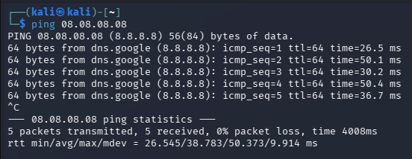
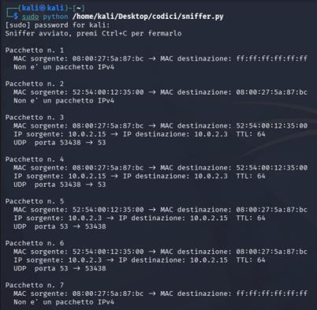
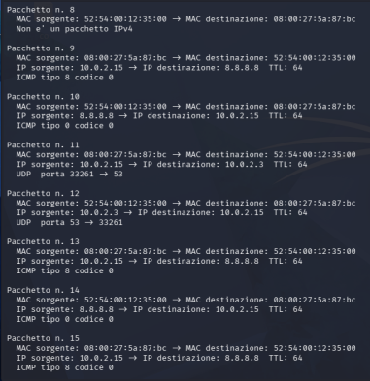
Test dello sniffer
5 · STRUMENTO DI CATTURA DEI SOCKET DI RETE (SNIFFER)
Figura 8 – Esecuzione del comando ping verso 8.8.8.8 da un secondo terminale.
Mentre lo sniffer è in esecuzione, il ping da un secondo terminale genera traffico ICMP; nell’output compaiono frame non IPv4, datagrammi UDP e messaggi ICMP.
Figura 9 – Output dello sniffer: frame non IPv4, datagrammi UDP e messaggi ICMP.

Slide 55
Preventivo di spesa
06
Preventivo n. 00001 – Edificio A (Sede 1)
Preventivo n. 00002 – Edificio B (Sede 2)
Preventivo n. 00003 – Giunzione A/B (collegamento tra le sedi)
Riepilogo complessivo e condizioni

Slide 56
Edificio A – Sede 1, sei piani, 120 postazioni (prev. n. 00001)
6 · PREVENTIVO DI SPESA
Descrizione | Prezzo | Quantità | Imponibile | IVA % | IVA
Switch di accesso 24 porte, uno per piano (Cisco WS-C2960X-24TS-LL) | 459,50 € | 6 | 2.757,00 € | 22% | 606,54 €
Web server (DVWA) in DMZ (Lenovo ThinkSystem ST45 V3) | 3.684,00 € | 1 | 3.684,00 € | 22% | 810,48 €
Firewall perimetrale (Cisco Secure Firewall 220) | 981,00 € | 1 | 981,00 € | 22% | 215,82 €
NAS (Cisco NSS326D00-K9) | 952,00 € | 1 | 952,00 € | 22% | 209,44 €
IPS dedicato tra firewall e DVWA (Cisco 1802/K9-RF) | 780,00 € | 1 | 780,00 € | 22% | 171,60 €
Router edge con funzione IPS integrata (Cisco ISR4331/K9) | 297,00 € | 1 | 297,00 € | 22% | 65,34 €
Switch Multilayer 24 porte PoE con 4 porte SFP (Cisco WS-C3560G-24PS-S) | 1.305,00 € | 2 | 2.610,00 € | 22% | 574,20 €
Modulo ottico SFP+ multimodale 10GBASE-SR 850 nm, LC duplex | 35,00 € | 2 | 70,00 € | 22% | 15,40 €
Cablaggio strutturato | 8,00 € | 5000 m | 40.000,00 € | 22% | 8.800,00 €
Manodopera: installazione, configurazione e messa in servizio | a corpo | 1 | 8.000,00 € | 22% | 1.760,00 €
Totale Edificio A |  |  | 60.131,00 € |  | 13.228,82 €
Totale Edificio A IVA inclusa |  |  |  |  | 73.359,82 €

Slide 57
Edificio B – Sede 2, tre piani, 90 postazioni (prev. n. 00002)
6 · PREVENTIVO DI SPESA
Descrizione | Prezzo | Quantità | Imponibile | IVA % | IVA
Switch di accesso 48 porte con uplink SFP+, uno per piano (S3900-48T5S-R) | 535,00 € | 3 | 1.605,00 € | 22% | 353,10 €
Switch Multilayer 24 porte PoE con 4 porte SFP (Cisco WS-C3560G-24PS-S) | 1.305,00 € | 2 | 2.610,00 € | 22% | 574,20 €
Modulo ottico SFP+ multimodale 10GBASE-SR 850 nm, LC duplex | 35,00 € | 2 | 70,00 € | 22% | 15,40 €
Cablaggio strutturato | 8,00 € | 2500 m | 20.000,00 € | 22% | 4.400,00 €
Manodopera: installazione, configurazione e messa in servizio | a corpo | 1 | 4.000,00 € | 22% | 880,00 €
Totale Edificio B |  |  | 28.285,00 € |  | 6.222,70 €
Totale Edificio B IVA inclusa |  |  |  |  | 34.507,70 €

Slide 58
Giunzione A/B – fibra tra le sedi, ~250 m (prev. n. 00003)
6 · PREVENTIVO DI SPESA
Descrizione | Prezzo | Quantità | Imponibile | IVA % | IVA
Pratica e progettazione | a corpo | 1 | 1.800,00 € | 22% | 396,00 €
Indagine preventiva dei sottoservizi | 2,50 € | 250 m | 625,00 € | 10% | 62,50 €
Scavo in minitrincea | 35,00 € | 250 m | 8.750,00 € | 10% | 875,00 €
Fornitura e posa del tritubo | 12,00 € | 250 m | 3.000,00 € | 10% | 300,00 €
Pozzetti d’ispezione | 700,00 € | 3 | 2.100,00 € | 10% | 210,00 €
Riempimento con malta | 18,00 € | 250 m | 4.500,00 € | 10% | 450,00 €
Fibra ottica multimodale | 5,00 € | 250 m | 1.250,00 € | 10% | 125,00 €
Ripristino del manto stradale | 25,00 € | 250 m | 6.250,00 € | 10% | 625,00 €
Collaudo e certificazione del collegamento | a corpo | 1 | 1.500,00 € | 10% | 150,00 €
Sicurezza del cantiere | a corpo | 1 | 1.500,00 € | 10% | 150,00 €
Totale Giunzione A/B |  |  | 31.275,00 € |  | 3.343,50 €
Totale Giunzione A/B IVA inclusa |  |  |  |  | 34.618,50 €

Slide 59
Riepilogo complessivo
6 · PREVENTIVO DI SPESA
Il prospetto riunisce i preventivi n. 00001 (Edificio A – Sede 1), n. 00002 (Edificio B – Sede 2) e n. 00003 (Giunzione A/B – collegamento tra le sedi). Importi in euro; IVA al 22%, oppure al 10% per le opere di realizzazione del collegamento tra le sedi.
119.691,00 €
Totale imponibile
22.795,02 €
Totale IVA
142.486,02 €
Totale complessivo (IVA inclusa)

Slide 60
Condizioni del preventivo
6 · PREVENTIVO DI SPESA
1
Variazioni di spesa
2
Esclusioni
3
Pagamento e validità
La spesa può variare qualora emergano problematiche non prevedibili (ad esempio difformità o inaccessibilità di locali e cavidotti, prescrizioni degli enti, ritardi non imputabili all’Appaltatore); i maggiori oneri sono a carico del Cliente, previa approvazione scritta.
Opere civili e murarie non indicate in tabella, oneri comunali per i permessi (diritti di segreteria, cauzioni, fideiussioni) e spese non indicate, a carico del Cliente.
Pagamento entro 30 giorni dall’accettazione (acconto 30%, saldo entro 15 giorni); validità 30 giorni dall’emissione; tempi di consegna definiti alla conferma dell’incarico.

Slide 61
Enigma
07
Risoluzione dell’enigma proposto dal Cliente: analisi della cartella di file ricevuta
7.1.1 Indizi in chiaro
7.1.2 La catena di sblocco
7.1.3 Linguaggi non convenzionali
7.1.4 Ricomposizione e flag finale
7.1.5 Password dell’ultima immagine

Slide 62
7.1 Analisi della cartella file della Compagnia Theta
7 · ENIGMA
La presente sezione riporta la risoluzione dell’enigma proposto dal Cliente, consistente nell’analisi della cartella di file ricevuta.
L’analisi ha riguardato una sfida di steganografia a catena, nascosta in una copia modificata del template “Multiverse” di HTML5 UP: dodici immagini JPEG con payload cifrati, ciascuna delle quali rende disponibile la password per l’immagine successiva.
La flag finale è un’immagine ricomposta a partire da frammenti codificati in base64, suddivisi con il comando split e distribuiti tra più fotografie.
FLAG FINALE
DRAGON34
12 immagini JPEG · catena di password · frammenti base64

Slide 63
7.1.1 Analisi degli indizi in chiaro
7 · ENIGMA
H
HTML
J
JavaScript
C
CSS
Tra le descrizioni fittizie delle fotografie, due articoli (09 “Prima” e 10 “Seconda”) contenevano indovinelli in rima:
“Nascosto nella notte e avvolto nel silenzio… un protagonista ardente… Chi sono io?” → mistero (il giallo, il detective);
“…porto la chiarezza da un labirinto… arrivo al termine di un lungo viaggio di mente” → risolto (la soluzione).
Nel commento di testa del file è comparsa una riga aggiunta: “? mistero risolto ?”, a conferma della prima password.
Nel file main.css un commento nascosto:
/* Sei sicuro di aver finito? Pensa a meno elicotteri e meno 64 */
Indizio per gli stadi successivi: “elicottero” rimanda alla foto 09, “64” alla codifica base64.
Parole chiave: mistero + risolto. Si è ipotizzato che le JPEG contenessero dati cifrati protetti da password; per l’estrazione è stato utilizzato steghide.

Slide 64
7.1.2 La catena di sblocco
7 · ENIGMA
Ogni immagine contiene la password della successiva: si tratta di una catena e non di immagini indipendenti. L’estrazione avviene con il comando:
steghide extract -sf <img> -p <password>
Ordine | Immagine | Password | Contenuto estratto
1 | 01.jpg | mistero risolto | pass.txt – codice Brainfuck
2 | 02.jpg | D5f89fgg | help.txt – codice COW
3 | 03.jpg | D5f89fgg | PolyjuicePotion.png – falso PNG, file di credenziali
4 | 04, 05, 06, 07, 11.jpg | Aswap78122 | Frammenti base64 flag-aa … flag-ad, flag-ah
5 | 09, 10.jpg | Ada81QlAsKL | Frammenti base64 flag-ae, flag-af
Tabella 8 – Catena di sblocco delle immagini.

Slide 65
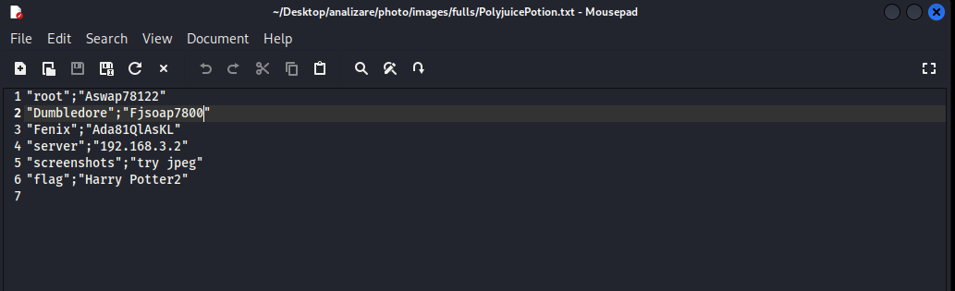
Il file di credenziali e i frammenti “split”
7 · ENIGMA
Il file di credenziali del passo 3 conteneva le chiavi per le fasi successive.
Dettaglio rilevante: i frammenti sono denominati flag-aa, flag-ab, …, flag-ah, ossia esattamente l’output del comando Unix split. Un singolo file è stato suddiviso in otto parti e ciascuna parte è stata nascosta in un’immagine diversa.
Figura 10 – Contenuto del file di credenziali estratto dall’immagine 03.jpg.

Slide 66
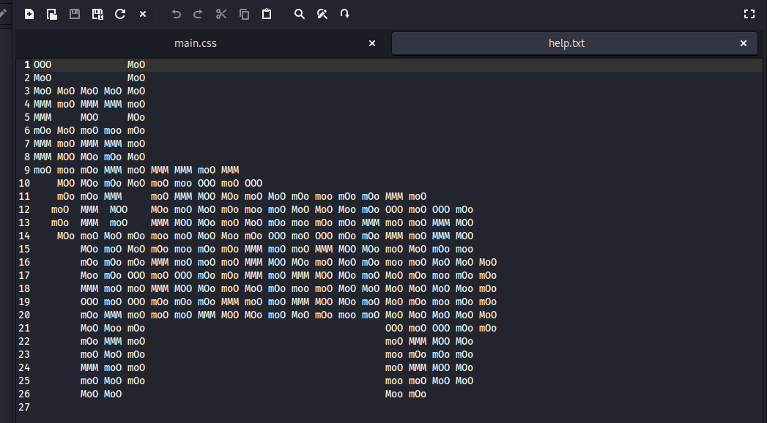
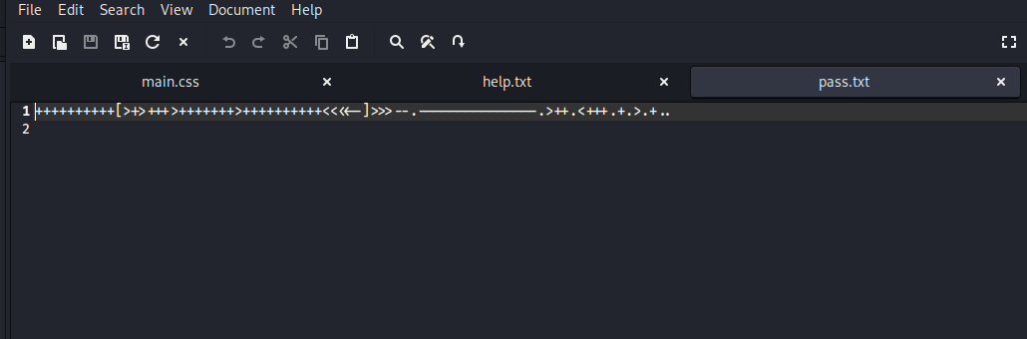
7.1.3 Linguaggi non convenzionali: Brainfuck e COW
7 · ENIGMA
Brainfuck (01.jpg)
Contenuto costituito unicamente da simboli. Eseguito con un interprete Brainfuck, produce la stringa D5f89fgg, la password dello stadio 2.
COW (02.jpg)
Token moo, mOo, MOO, OOO…, tipici del linguaggio COW. Eseguito con un interprete COW, produce la parola base64, indizio su come trattare i frammenti dello stadio finale.
Figura 11 – Codice Brainfuck contenuto nel file pass.txt.
Figura 12 – Codice COW contenuto nel file help.txt.

Slide 67
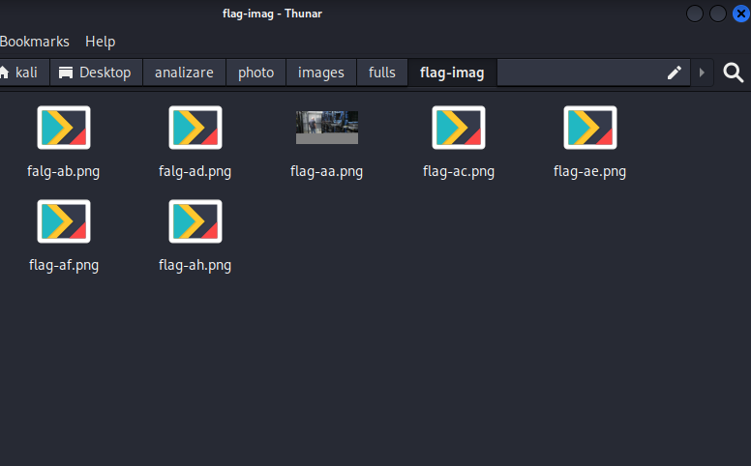
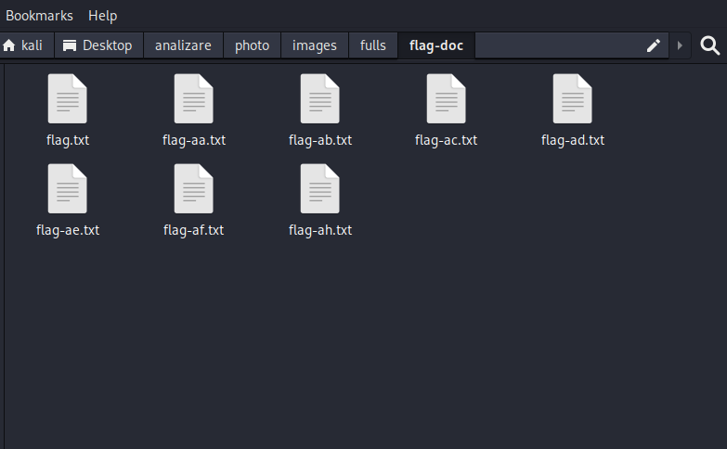
7.1.4 Ricomposizione: dai frammenti ai file di testo
7 · ENIGMA
Con le password “Aswap78122” e “Ada81QlAsKL” sulle immagini .jpg (cfr. Tabella 8) sono state estratte le flag. Poiché i file .png non erano immagini valide e non venivano letti dal sistema, ne è stata modificata l’estensione in .txt.
Figura 13 – Frammenti estratti dalle immagini, con estensione .png.
Figura 14 – Frammenti dopo la modifica dell’estensione in .txt.

Slide 68
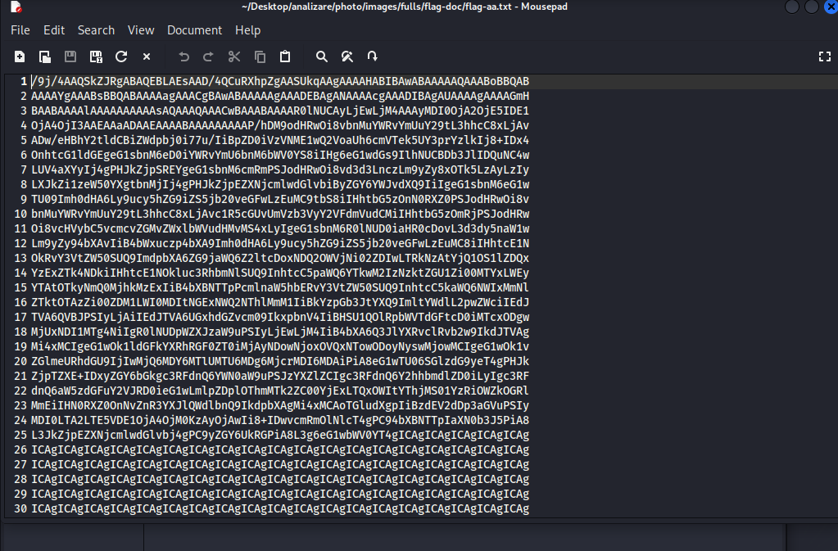
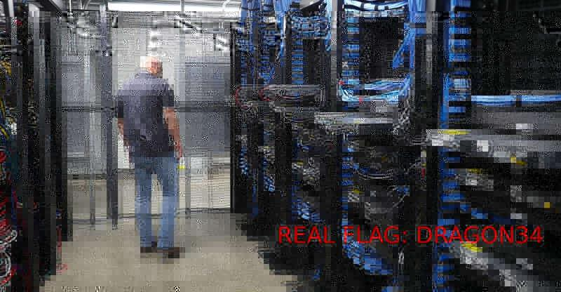
Base64 → immagine: la flag finale
7 · ENIGMA
Figura 15 – Contenuto dei frammenti codificati in base64.
Figura 16 – Immagine ricomposta contenente la flag finale.
Il contenuto era in base64: i frammenti sono stati copiati in sequenza in un unico file “flag.txt”, concatenati in ordine alfabetico (flag-aa → flag-ah) e decodificati. Il risultato è un PNG raffigurante una sala server con la scritta REAL FLAG: DRAGON34, la soluzione della cartella “misteriosa” inviata dalla Compagnia Theta.

Slide 69

7.1.5 Recupero della password dell’ultima immagine
7 · ENIGMA
Per l’attacco a dizionario su Kali Linux è stato utilizzato stegseek, il cracker di steghide più rapido, che opera con una wordlist e non richiede Python.
sudo apt update
sudo apt install stegseek
Creata una wordlist con tutte le combinazioni della parola DRAGON34 e delle parole o password emerse durante l’enigma, è stato eseguito:
stegseek images/fulls/12.jpg wordlist.txt
Password individuata: base DRAGON34. Si apre l’immagine a destra; selezionando “grazie speciale” si viene reindirizzati alla sigla iniziale della serie animata Futurama su YouTube (youtube.com/watch?v=MWiWEJQJYag).
Figura 17 – Immagine estratta da 12.jpg con il collegamento al video.

Slide 70
Grazie
Zero-Day Smokey S.r.l. · Via del Rampino 4, Italia
Proposta n. 001/2026 del 26/10/2026 · Progetto di rete – Compagnia Theta

